Slide 1
第五章 机构组合与创新设计
第一节 串联式组合
第二节 并联式组合
第三节 封闭式组合
第四节 装载式组合
Page<number>

Slide 2
机构组合是指基本机构以不同的方式连接，生成复杂机构的过程。
目的是改善基本机构的运动和动力特性，实现更高要求。
Page<number>

Slide 3
基本机构
单环的连杆机构、凸轮机构、齿轮机构、间歇运动机构、螺旋机构、挠性件传动机构、以及这些机构的倒置机构等
组合方式
串联式、并联式、封闭式、装载式
Page<number>

Slide 4
1. 串联式组合
两个及两个以上基本机构顺序连接，每一个前置机构的输出为后置机构的输入，用以满足工作要求
输入
机构1
机构2
输出
Page<number>

Slide 5
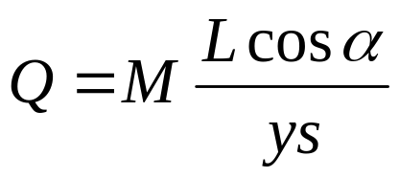
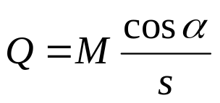
（1） 连杆机构为前置机构
可用于增力——肘杆机构
D
D
F
s
L
B
s
P
y
M
M
P
D
A
C
C
L
B
E
y
E
M
C
A
Q
Q
增力比：L/y
Page<number>

Slide 6
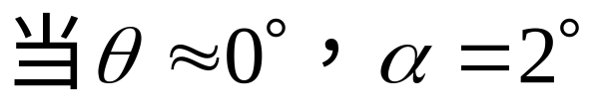
某压力机的主机构
F
12
1
θ
2
5
4
3
F
α
F大约是 F₁₂的14倍
Page<number>

Slide 7
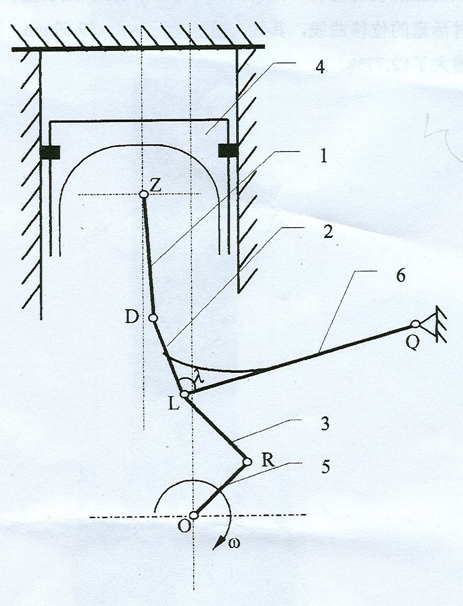
节能 发动机
偏距为气缸直径的0~0.5倍。刚性杆2（6）为L形，其夹角λ可为60°~120°。该机构对发动机而言，可使活塞的实际行程增加5%~20%，使发动机的实际排量增加5%~20%；可使发动机的燃油消耗率降低5%~20%；使曲轴的平均输出扭矩增大5%~35%。若用于压缩机，也可使能源消耗明显下降。
Page<number>

Slide 8
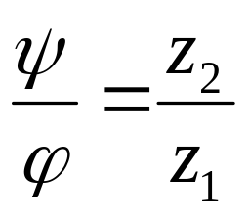
可用于增程
C
φ
ψ
B
E
1
F
A
2
D
2
5
1
C
E的行程是C的2倍是曲柄1长度的4倍
3
E
4
Page<number>

Slide 9
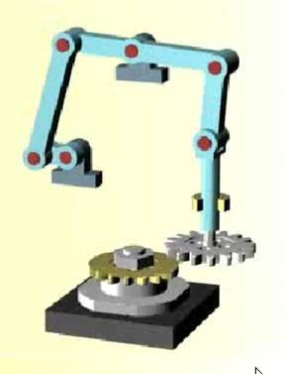
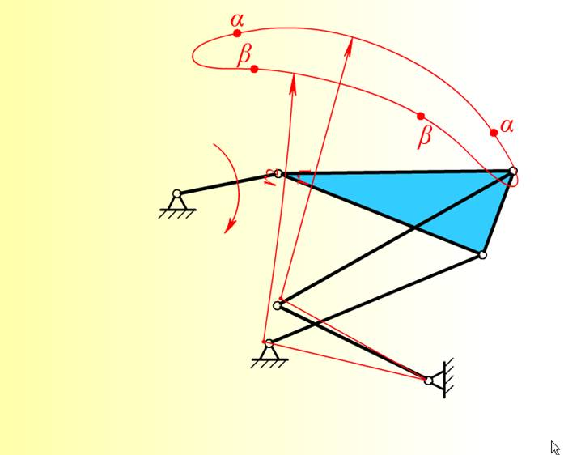
可实现特殊的运动规律
Page<number>

Slide 10
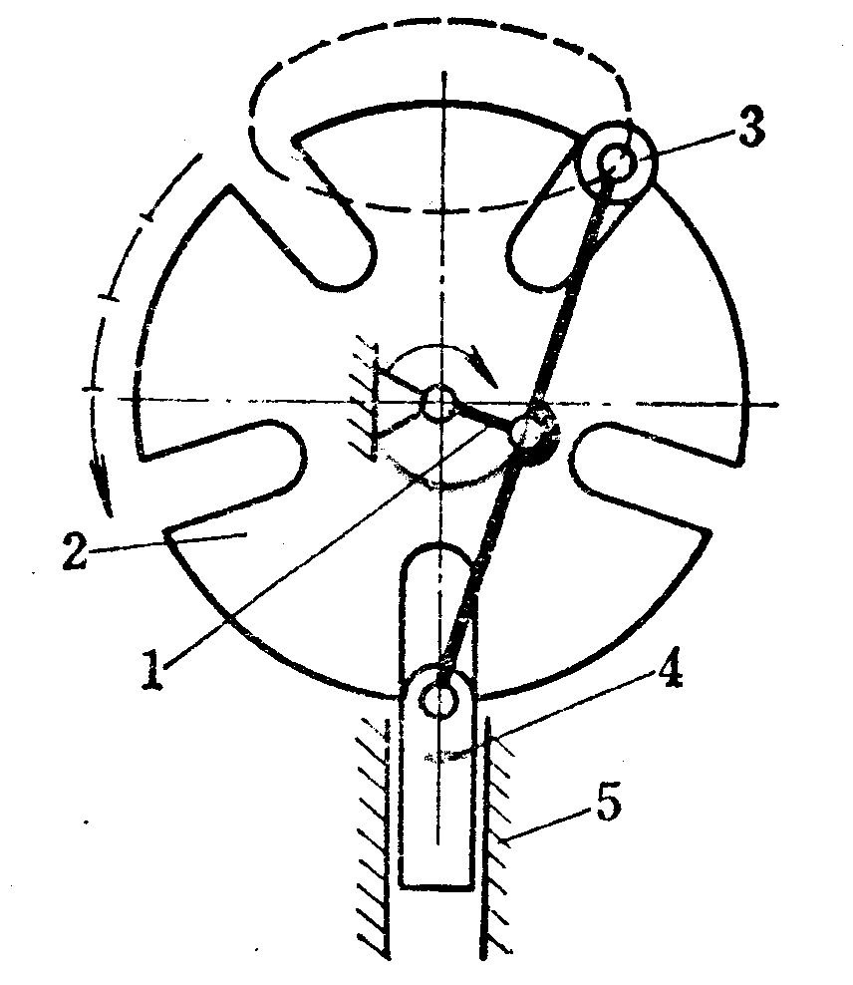
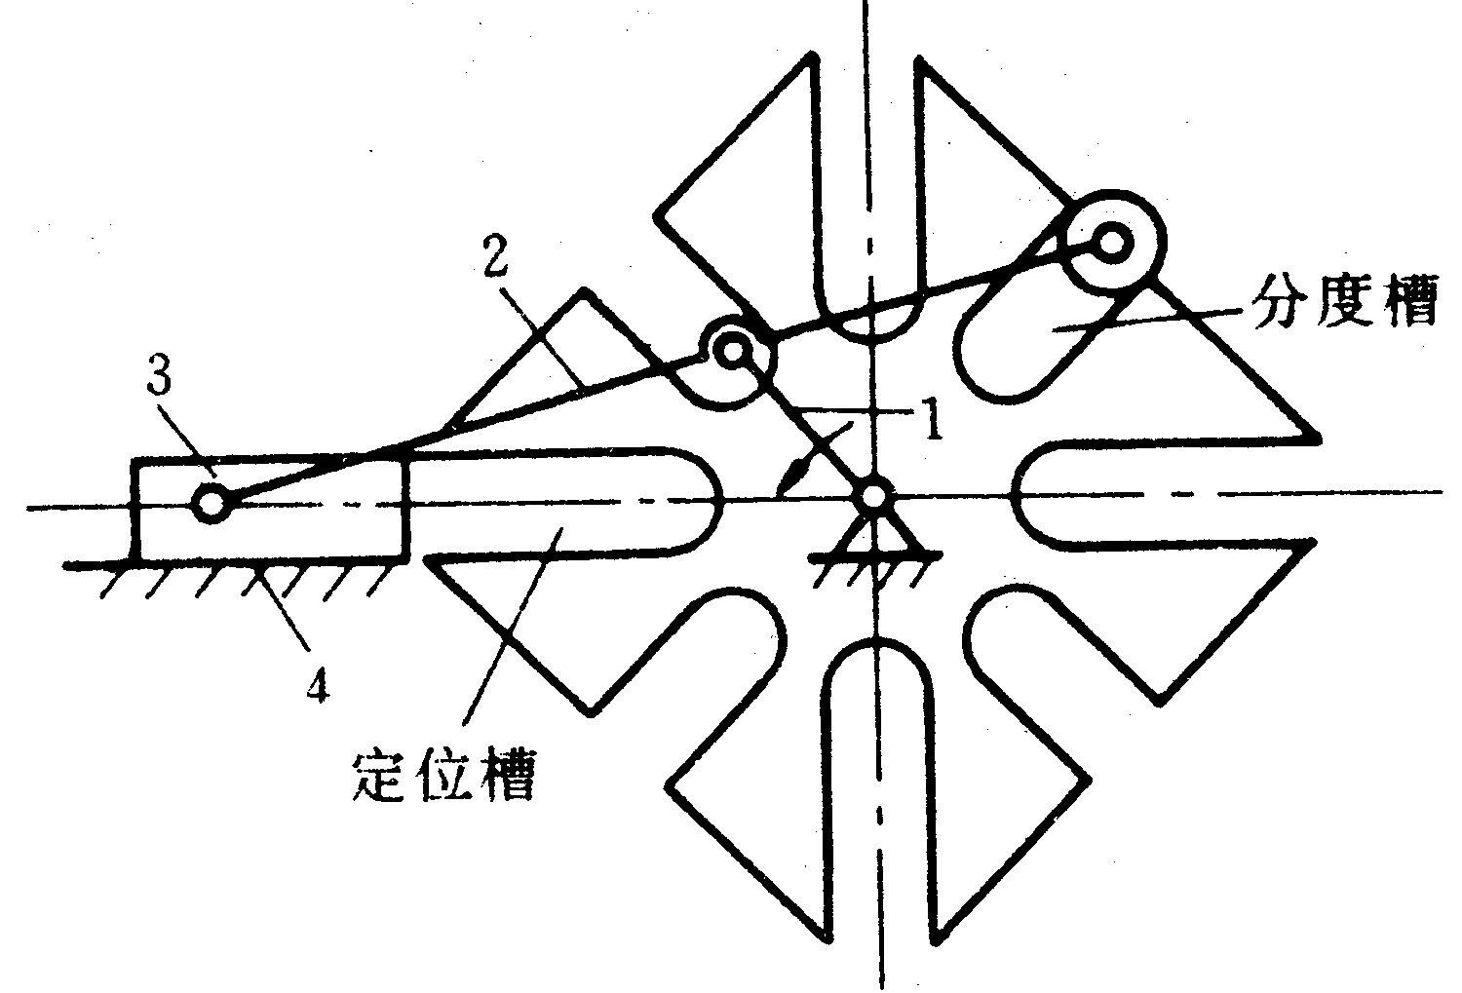
可改善后置机构的运动与动力特性
B
E
C
F
A
D
Page<number>

Slide 11
（2）凸轮机构为前置机构
利用凸轮可输出特殊的运动规律来实现特定的工作要求
利用后置机构增大作用效果
3
5
2
4
1
1
3
2
4
齐纸机构
Page<number>

Slide 12
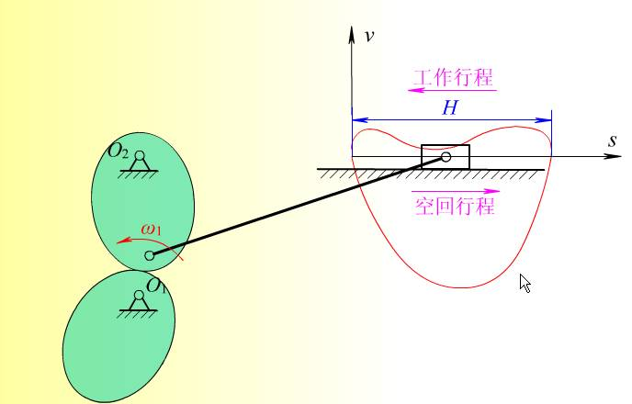
（3）齿轮机构为前置机构
可利用椭圆齿轮机构的特殊运动规律
Page<number>

Slide 13
5
2
3
1
毛纺针梳机导条机构
4
Page<number>

Slide 14
（4）利用前置机构浮动杆上某点轨迹特征串联一个杆组形成组合机构
利用连杆上E点某段轨迹为直线，实现从动件运动停歇
B
C
A
D
E
F
Page<number>

Slide 15
利用行星轮上C点的轨迹为圆弧，（当r₁=3 r₃时）该圆弧曲率半径近似为8 r₃ ,当取r₄=8 r₃时，滑块在系杆2转过180º是停歇，转过其余240º时，滑块5的行程为4 r₃
C
3
4
2
5
1
Page<number>

Slide 16
利用挠性构件，是从动件实现大行程。
5
C
4
A
1
2
B
3
Page<number>

Slide 17
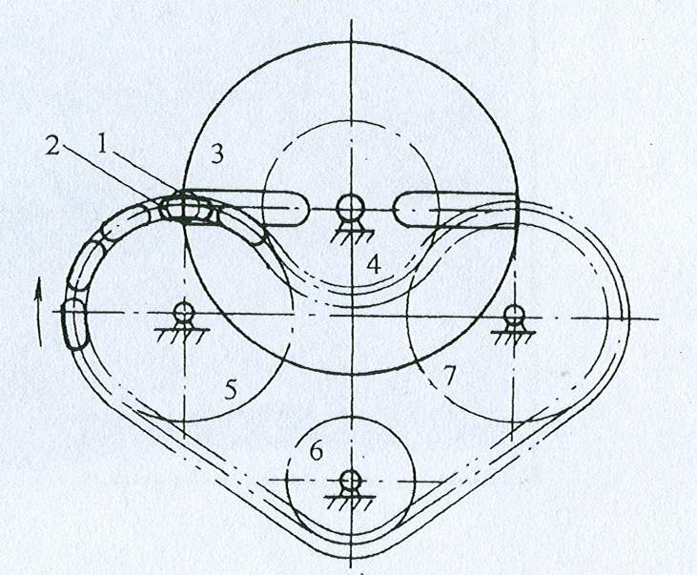
4、5、6、7为链轮，其上安装有链，在链上安装有销子。3为槽轮，其上开有两个槽，当链上的销子进入槽轮的槽中时，将驱动槽轮转动，否则，槽轮停止运动。这种机构可以实现180°的分度运动。这是一般槽轮机构无法实现的。这种机构可以看作是链传动机构与槽轮机构的串联组合而成。
Page<number>

Slide 18
两个或多个基本机构并列布置，运动并行传递
2. 并联组合
一、并联式组合形式
结构形式
1、并列式并联
2、合成式并联
3、时序式并联
机构1
输入
输出
机构2
输出
输入
机构1
机构1
输入
输出
输出
输入
机构2
机构2
Page<number>

Slide 19
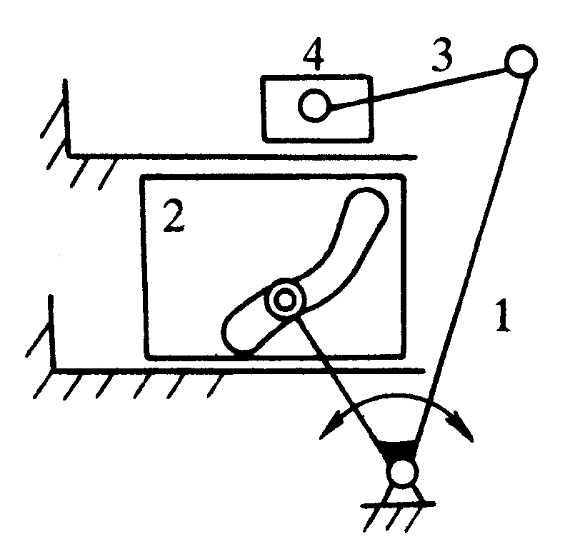
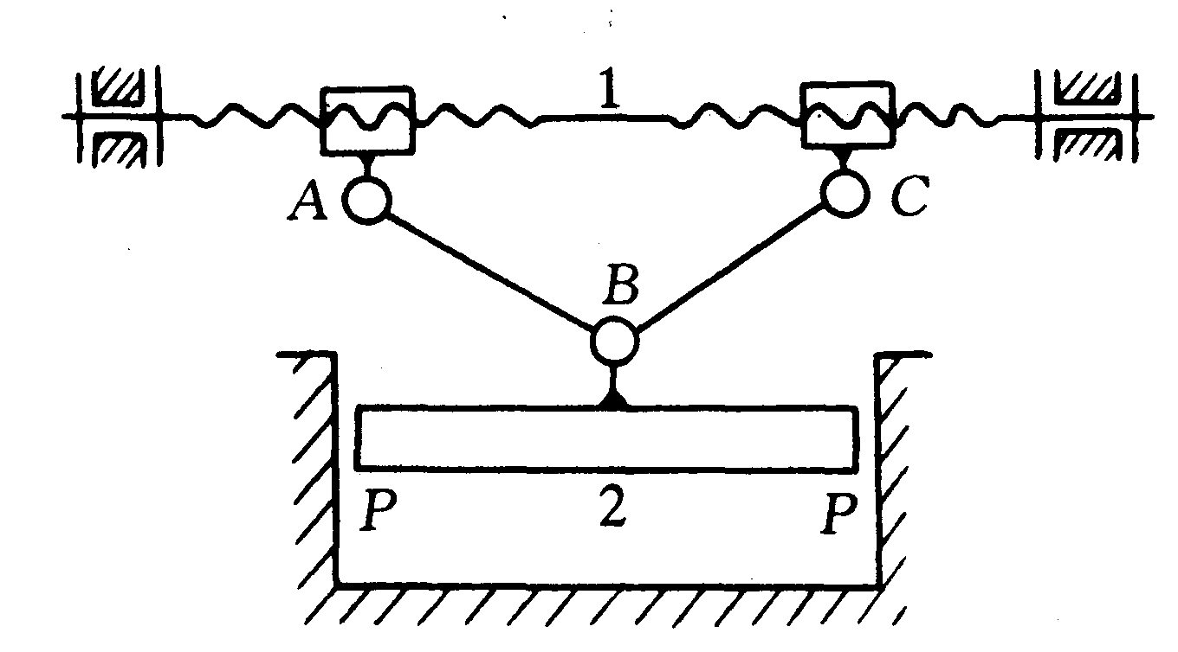
1输入，2、4输出
3
2
1
1
1输入， 2 输出
1、2输入，3输出
Page<number>

Slide 20
二、并联式组合机构功能
1、改善性能
45
1
3
双棘爪棘轮机构
2
4
机翼操纵机构
8
Page<number>

Slide 21
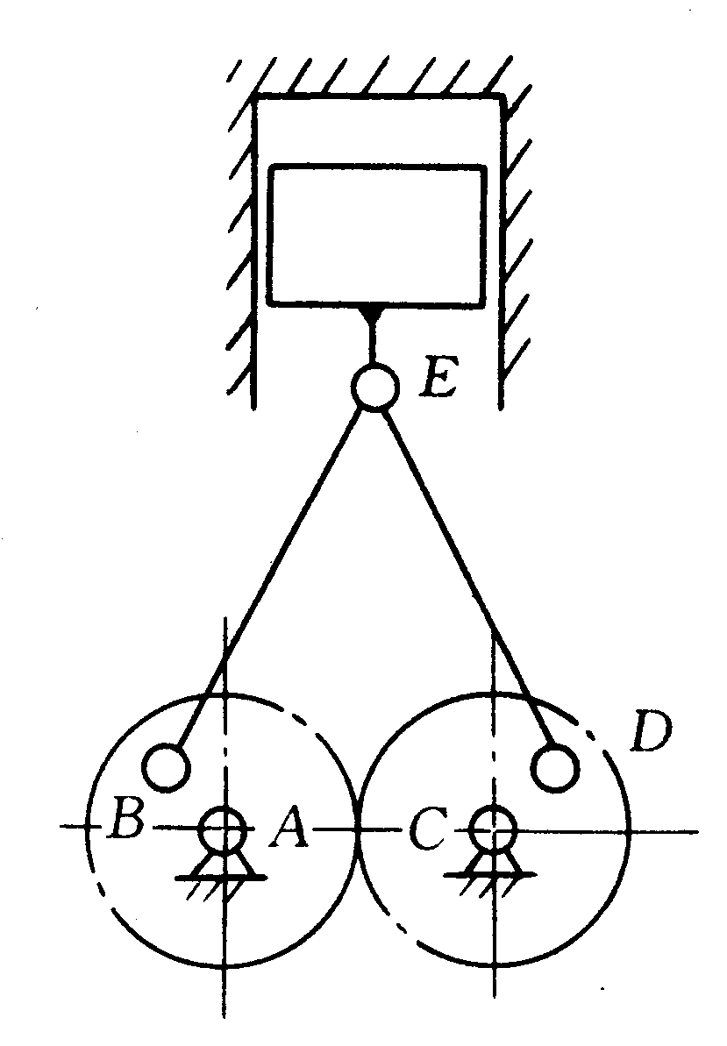
B
E
C
A
D
对称并联布置的曲柄滑块机构
对称并联活塞连杆机构
Page<number>

Slide 22
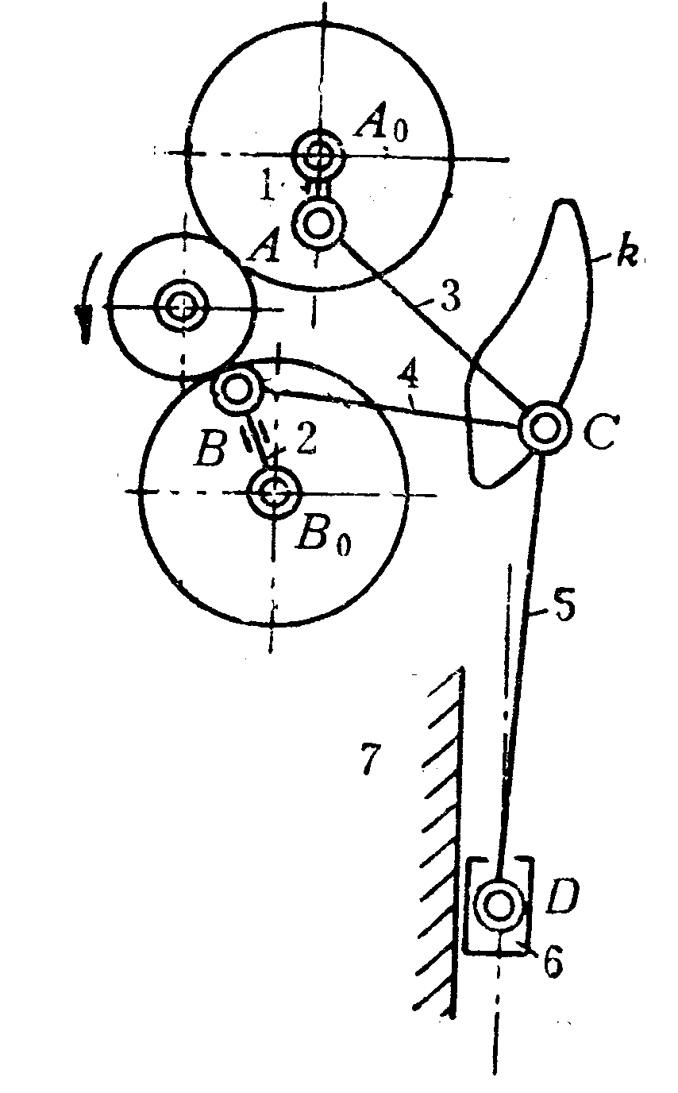
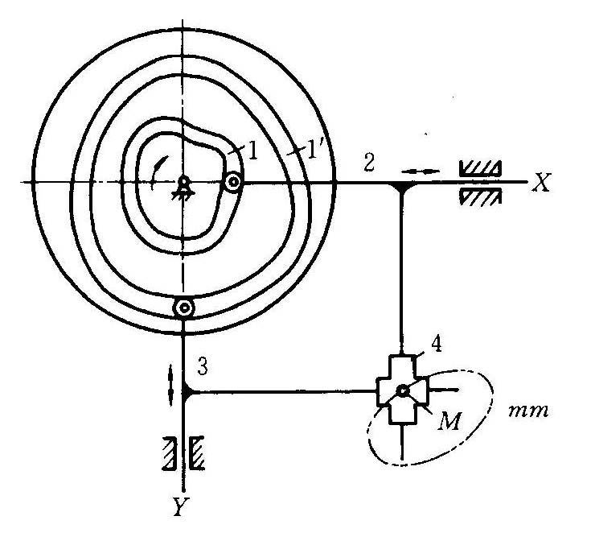
2、实现特定的运动轨迹与规律
3
2
1
凸轮输送机构
压力机机构
Page<number>

Slide 23
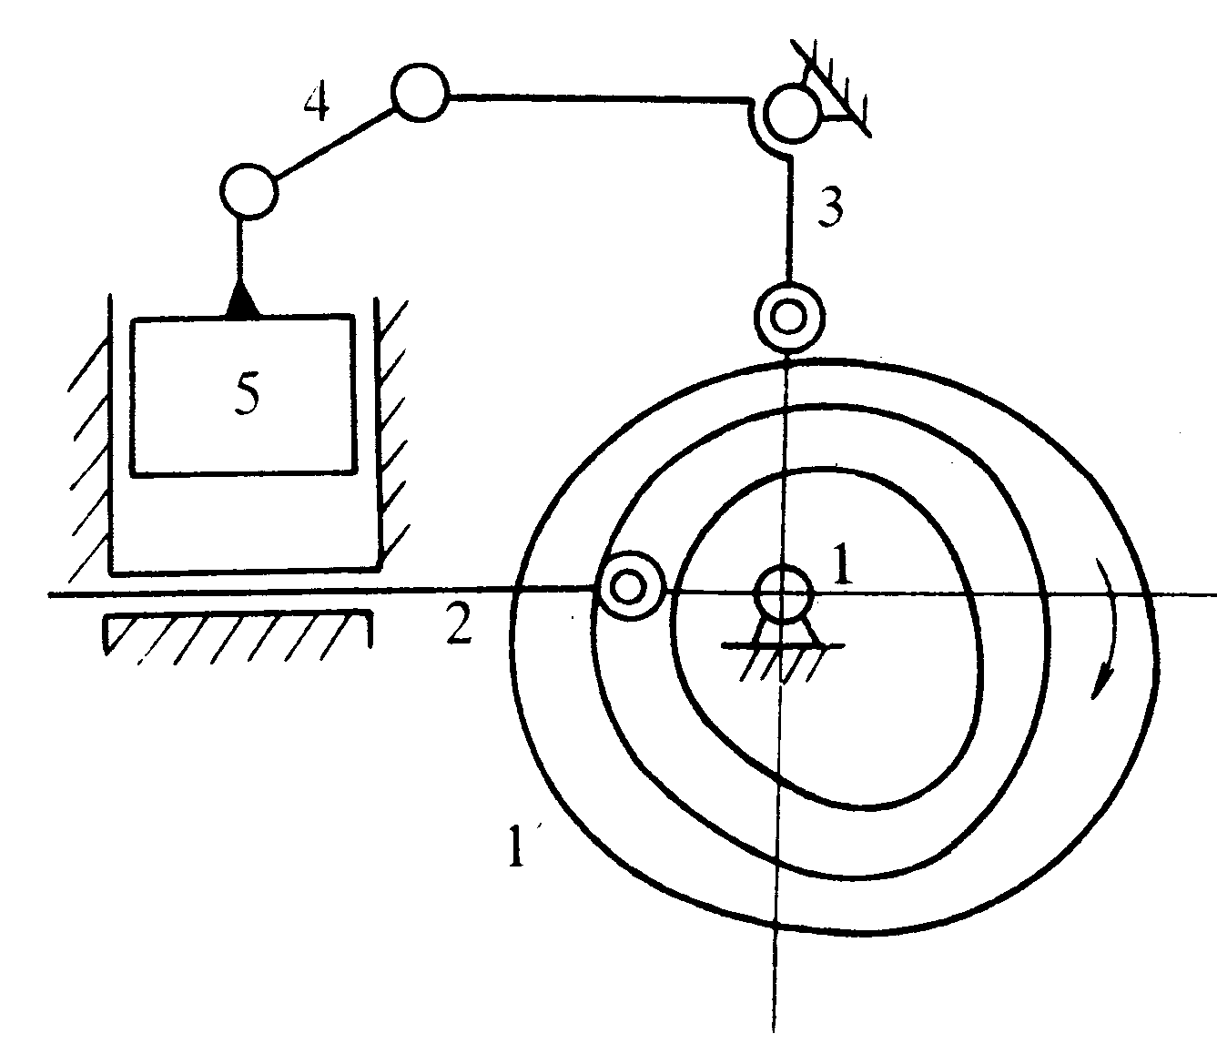
3、实现复杂的动作配合
3
4
1
2
1
双滑块驱动机构
冲压机构
Page<number>

Slide 24
3.封闭式组合
一个具有两个自由度的基础机构与一个附加机构并接所组成的机构
结构形式
输出
输入
基础机构
输出
输入
基础机构
附加机构
附加机构
Page<number>

Slide 25
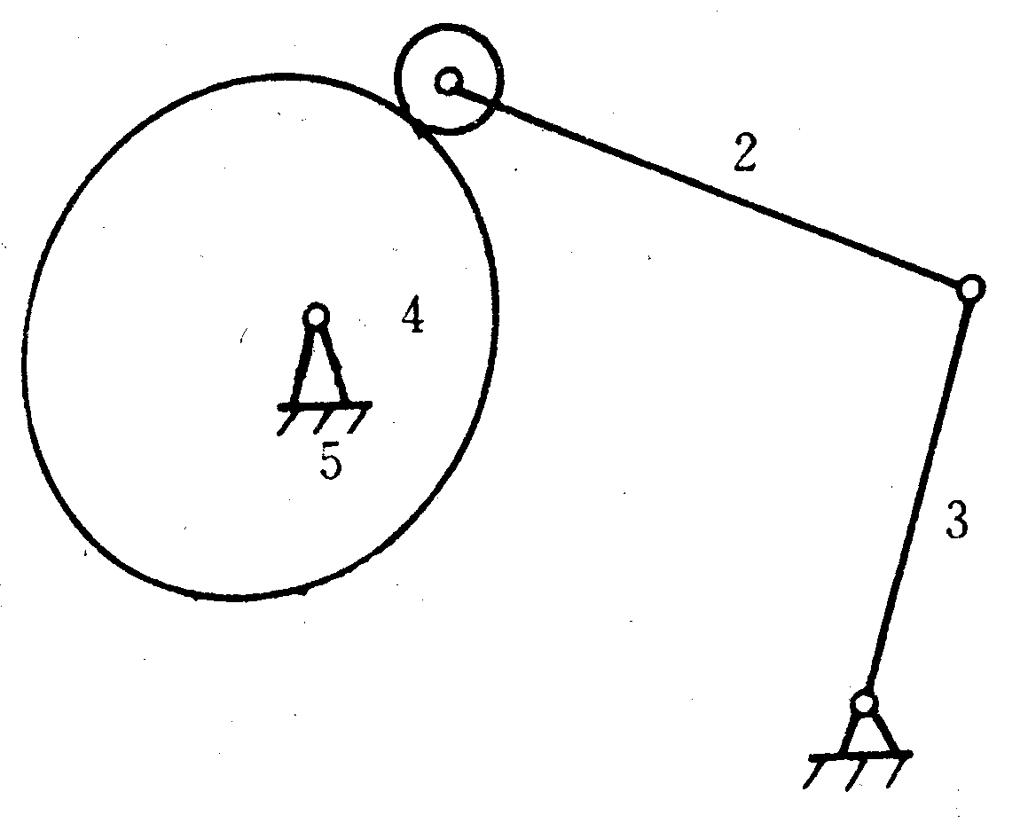
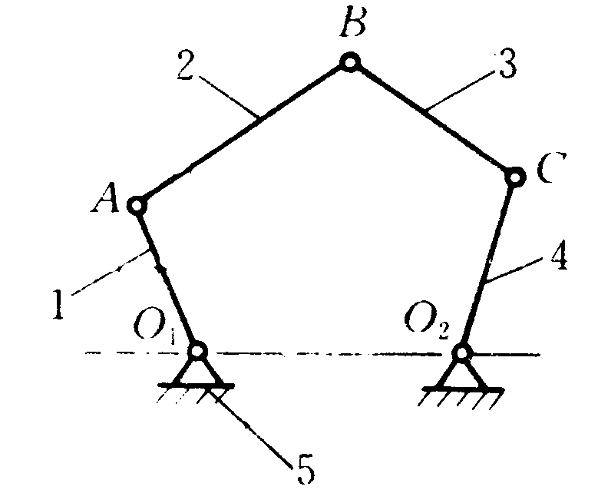
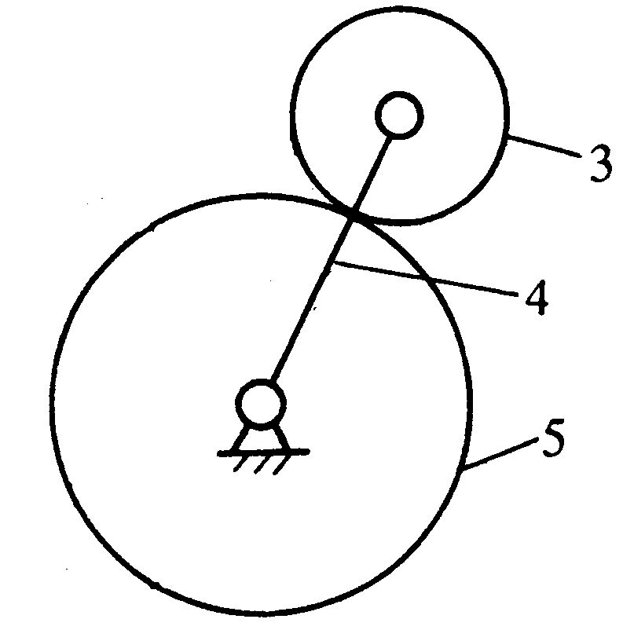
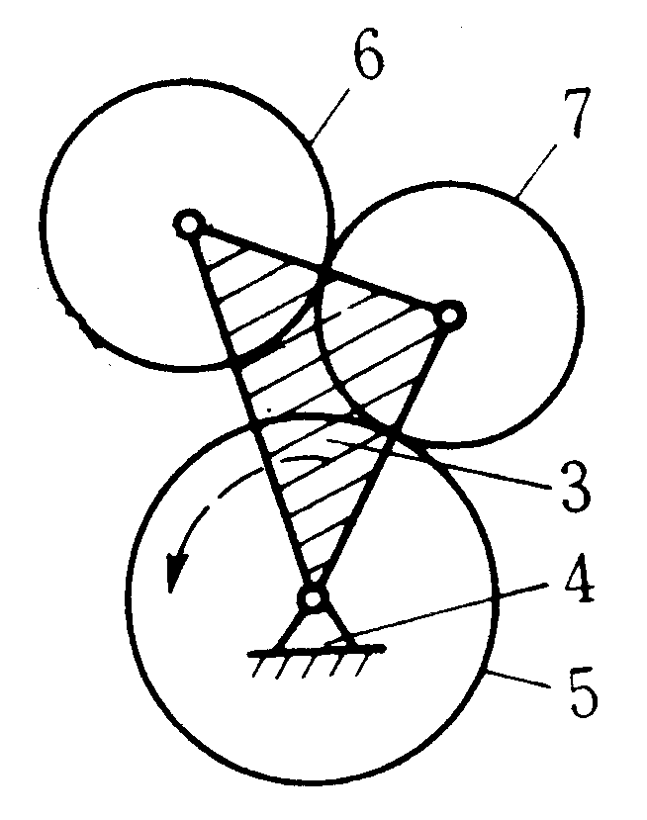
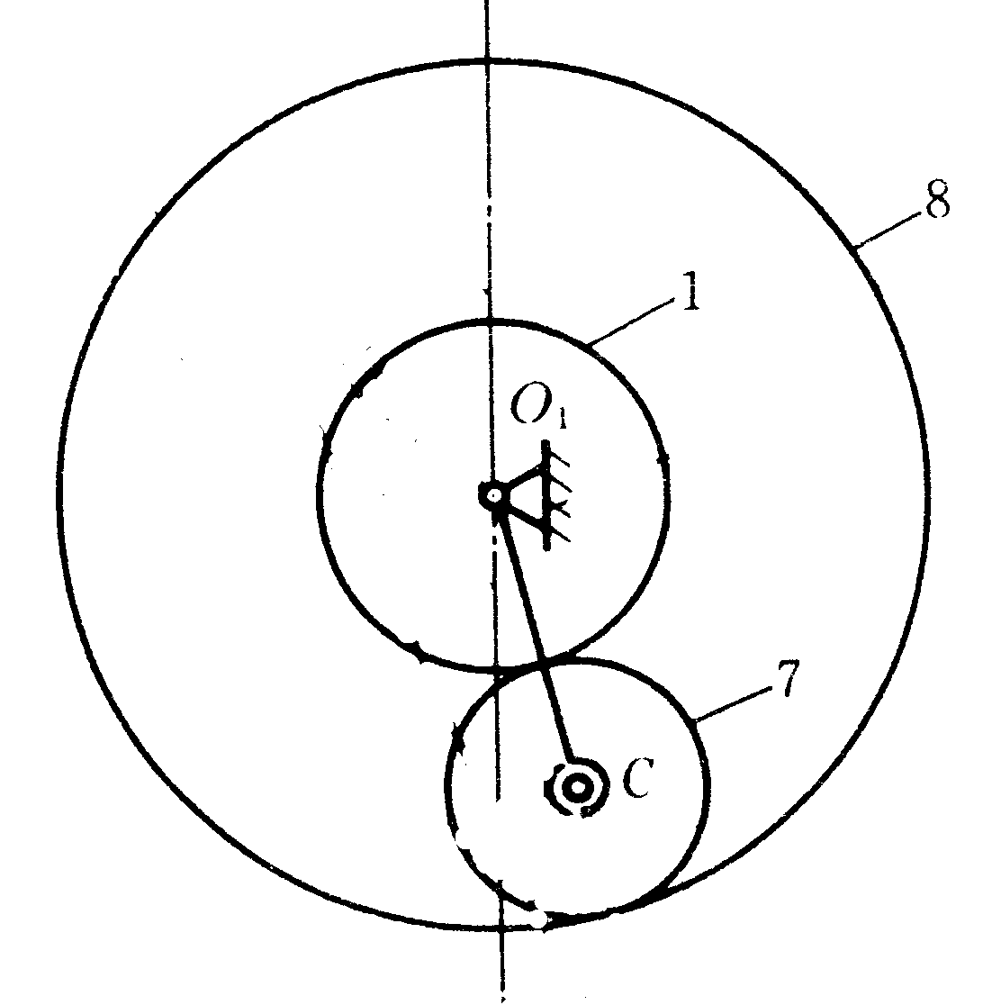
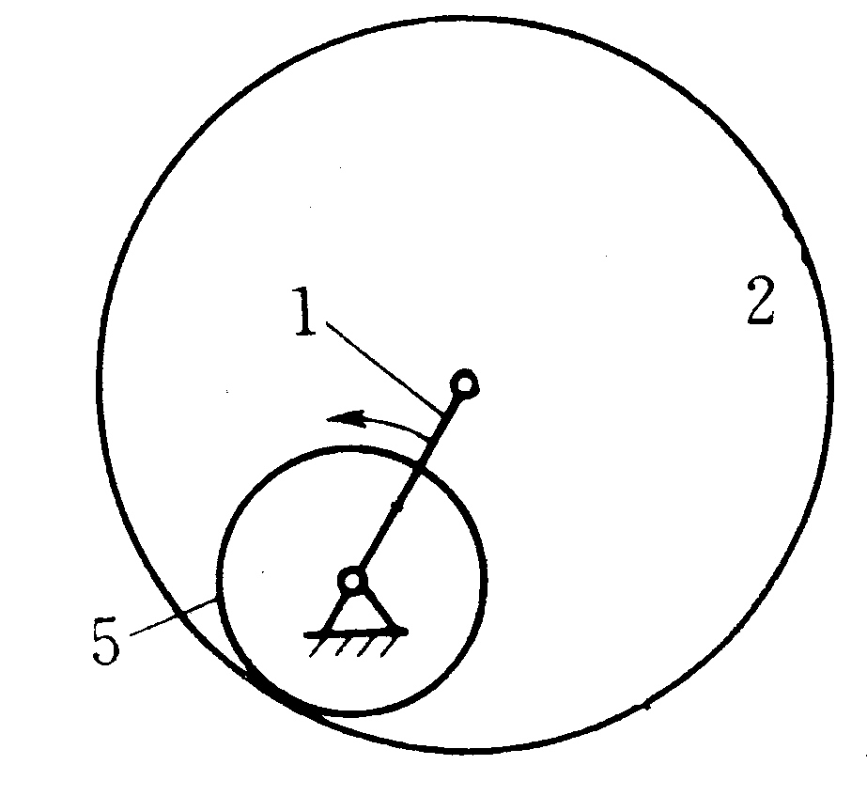
常见的基础机构有：
差动凸轮机构
差动连杆机构
差动齿轮机构
Page<number>

Slide 26
基础机构：差动齿轮机构
# 辅助机构：连杆机构
结构特点：
3
3
3
3
4
4
=
2
+
2
2
1
1
齿轮连杆机构
Page<number>

Slide 27
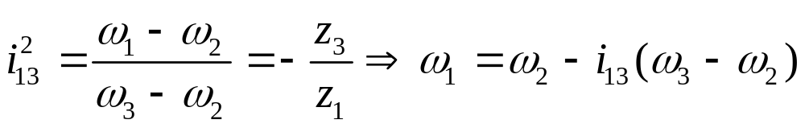
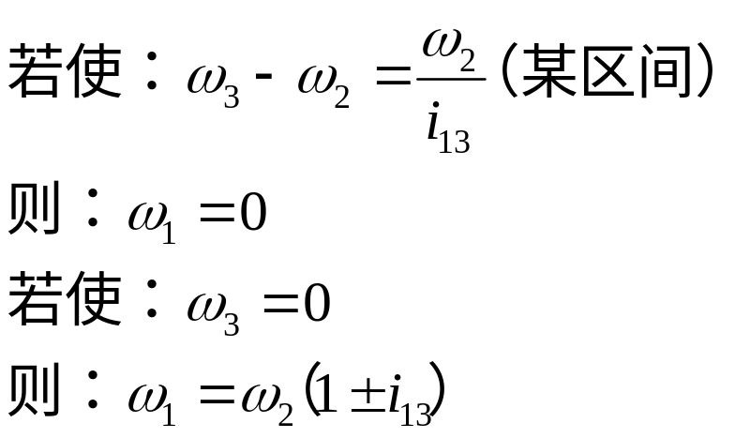
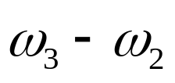
3
3
2输入
4
差动轮系
1输出
2
3输入
连杆机构
1
运动特点：
由基础机构的：
由辅助机构的：
Page<number>

Slide 28
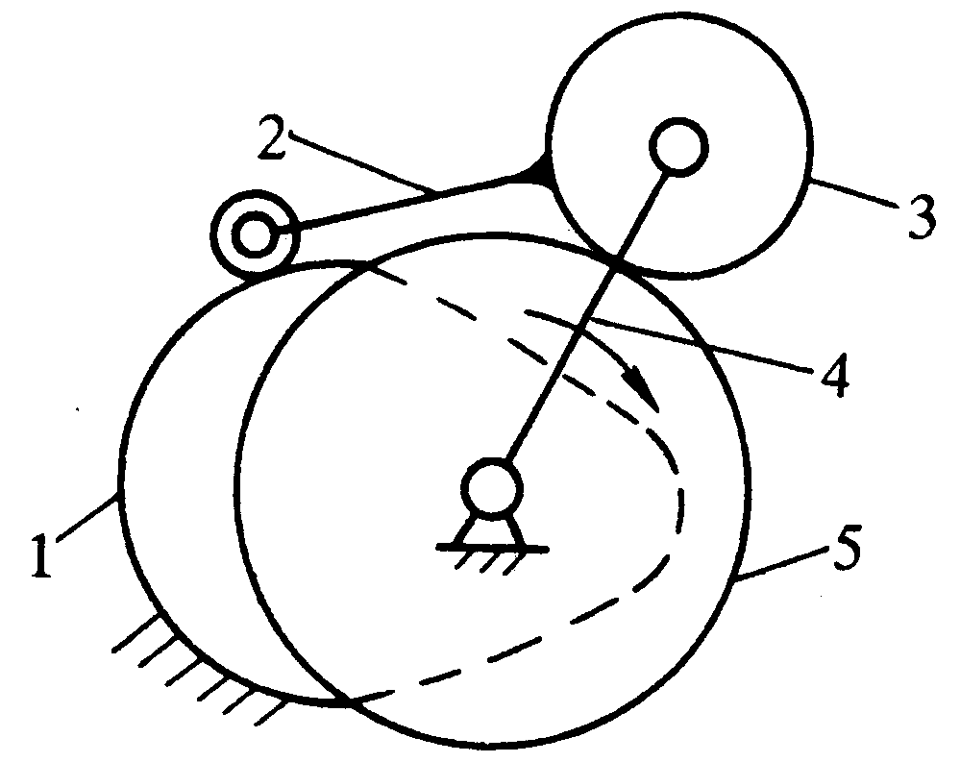
基础机构：差动齿轮机构
# 辅助机构：凸轮机构
齿轮凸轮机构
Page<number>

Slide 29
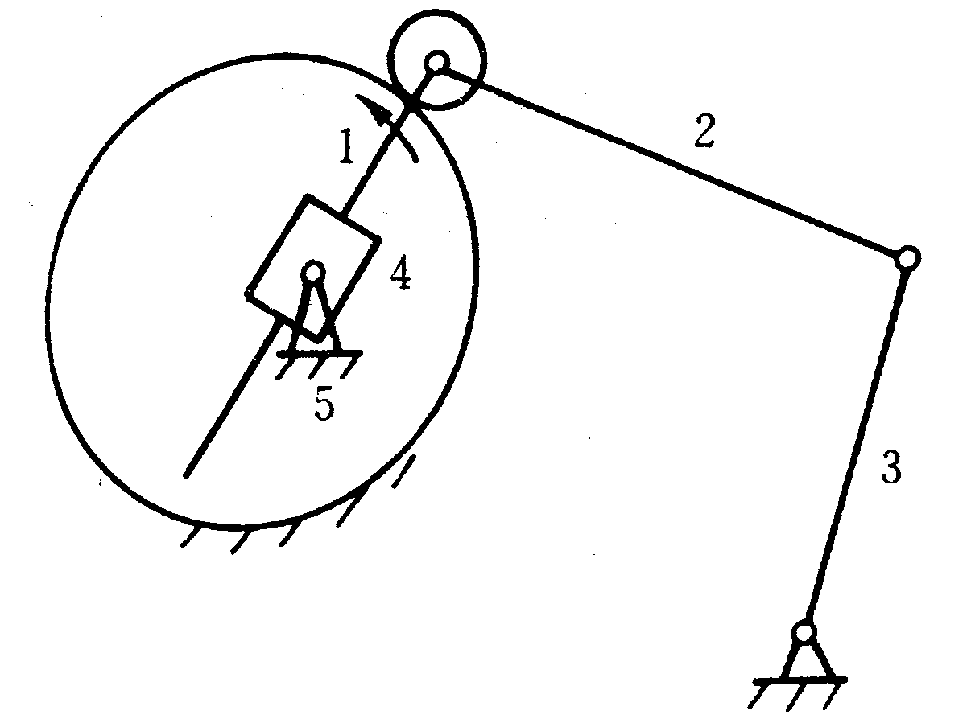
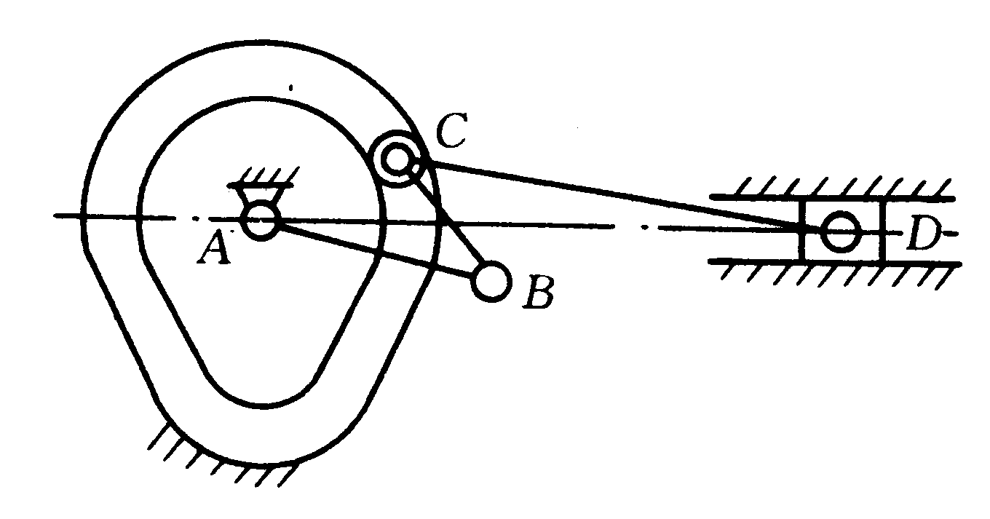
基础机构：差动连杆机构
# 辅助机构:凸轮机构
连杆凸轮机构
变曲柄长度凸轮连杆机构
Page<number>

Slide 30
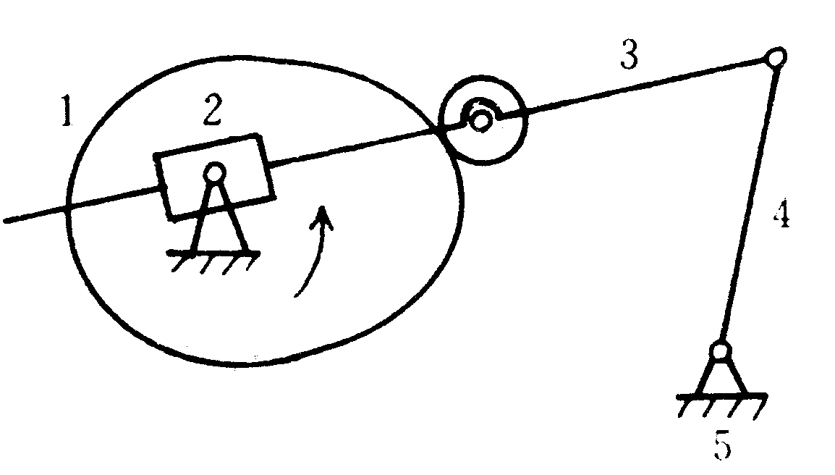
基础机构: 差动凸轮机构
# 辅助机构:连杆机构
变连杆长度凸轮连杆机构
Page<number>

Slide 31
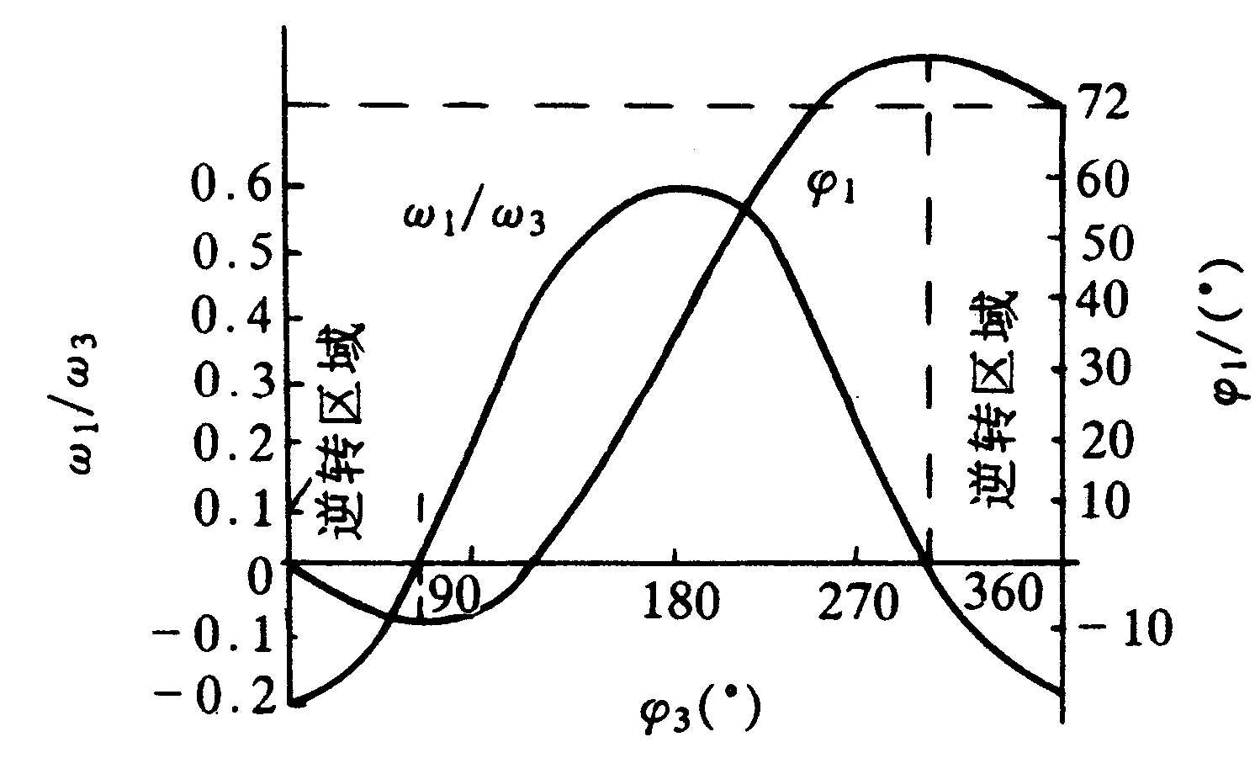
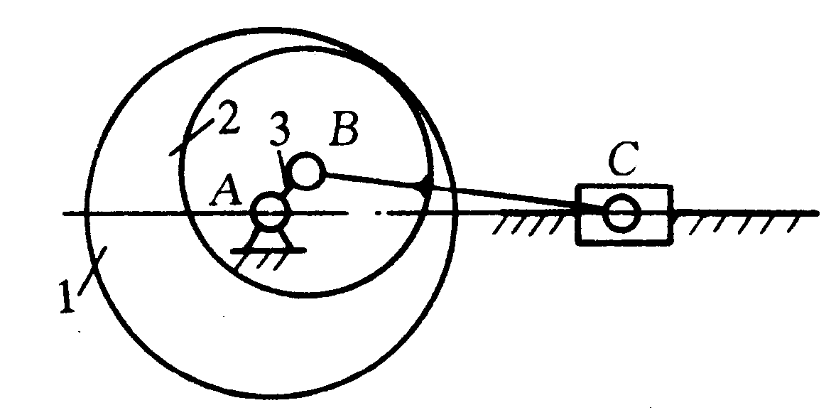
封闭式组合机构的功能
实现特定的运动规律或轨迹
Page<number>

Slide 32
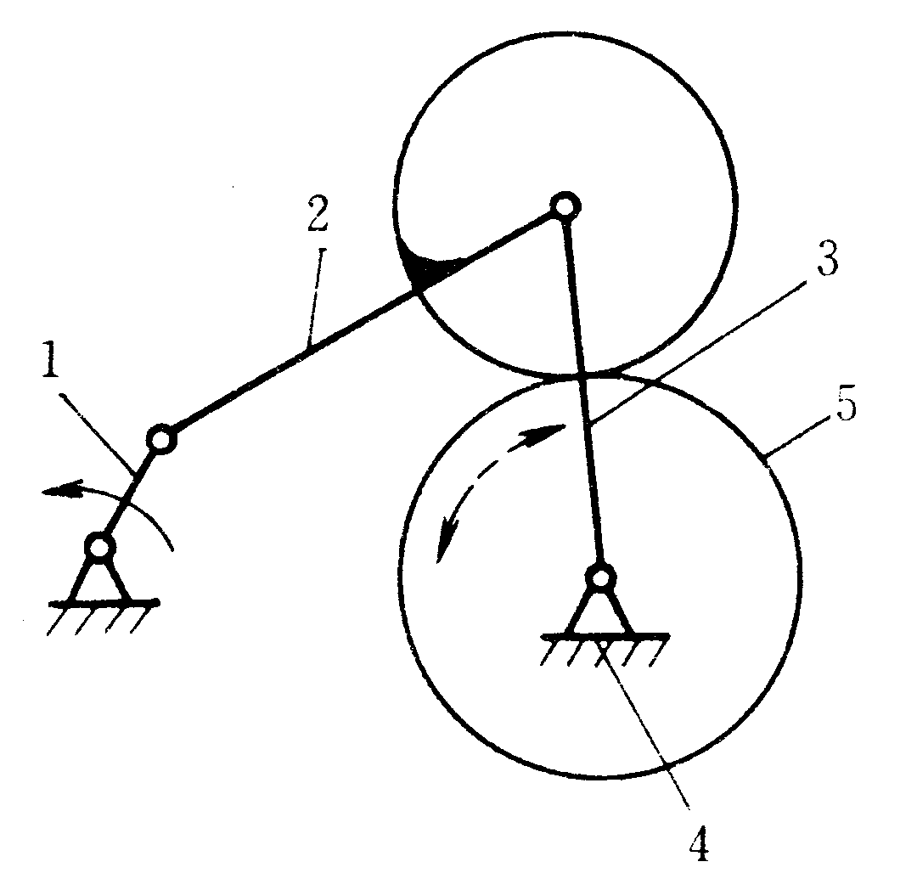
实现增程增力
Page<number>

Slide 33
3
3
5
2
2
1
6
7
1
4
8
4
Page<number>

Slide 34
可利用中间齿轮换向实现两个自由度机构的输入
振摆式轧机示意图
Page<number>

Slide 35
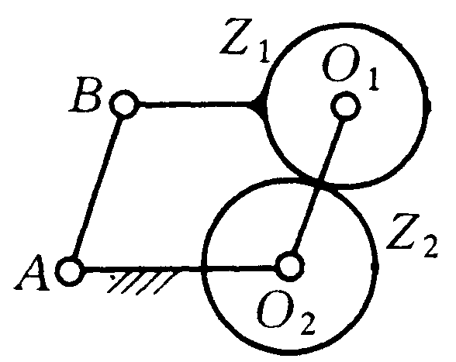
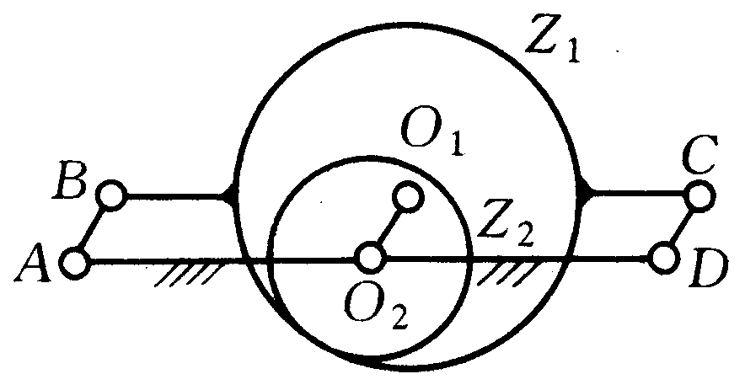
实现大速比
Page<number>

Slide 36
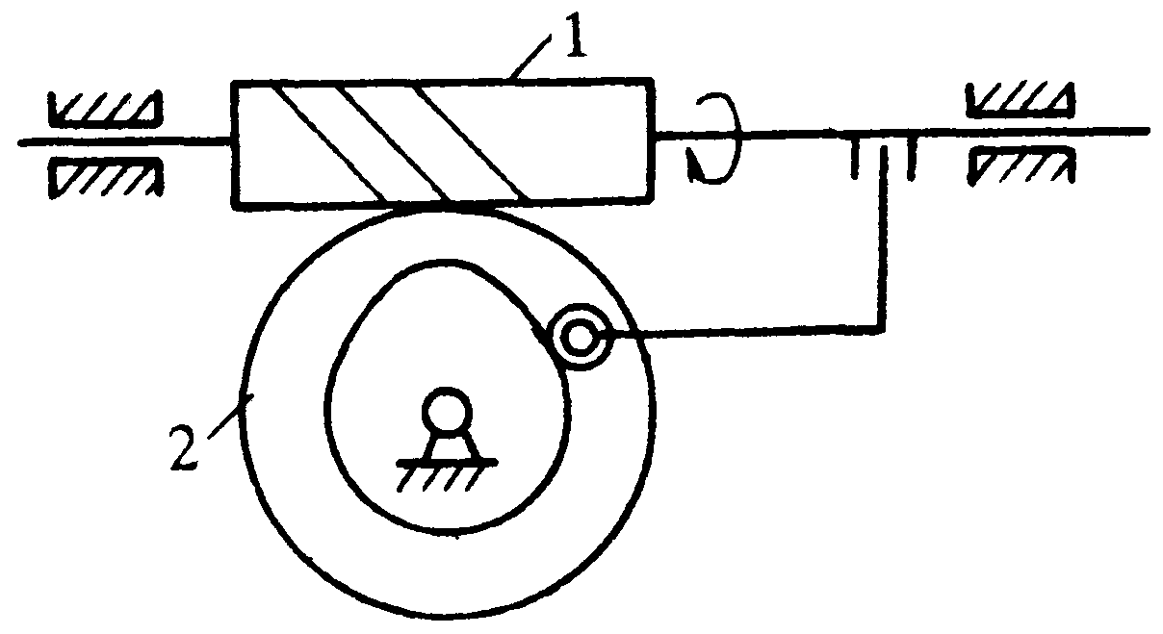
实现运动的合成
Page<number>

Slide 37
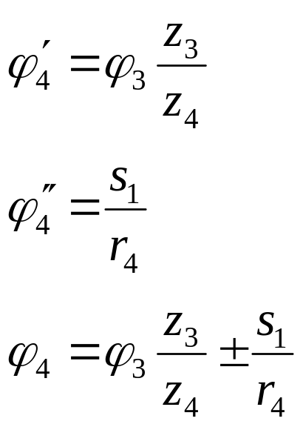
例：机床分度补偿机构，A，B为圆柱副
s₁
φ₃
A
3
1
B
2
4
蜗轮4的转动由蜗杆3的转动和蜗杆3的移动（凸轮1）输入
蜗杆转动与移动引起蜗轮转动方向一致取正，否则取负
Page<number>

Slide 38
将某个机构安装在另一个机构的输出构件上，最后总输出的运动则是若干个叠加机构的多个自由度的复合运动
4.叠加式组合机构：
输入
结构形式
基本机构N
输出
输入
基本机构2
输入
基本机构1
Page<number>

Slide 39
1、单联式组合
4
C
3
B
2
工业机械手
A
1
Page<number>

Slide 40
2、双联式组合：叠加后再回接
E
C
B
摇头电扇
A
D
Page<number>

Slide 41
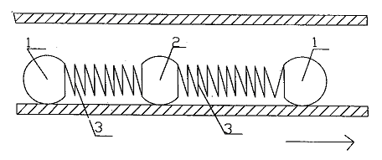
广义机构的应用
1．弹簧蠕行管道机器人
Page<number>

Slide 42
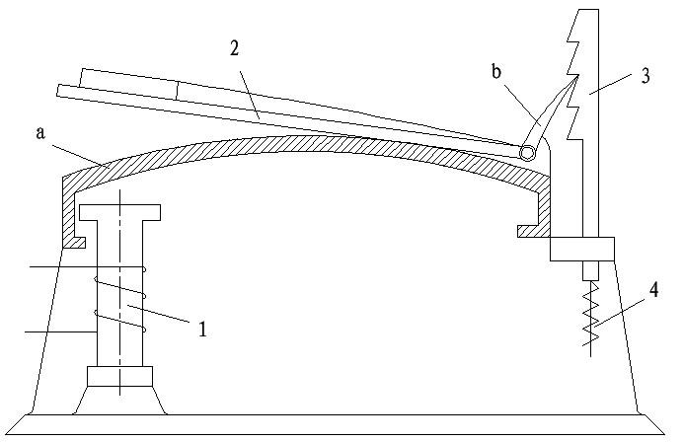
2．滚动杠杆的杠杆棘轮机构
Page<number>

Slide 43
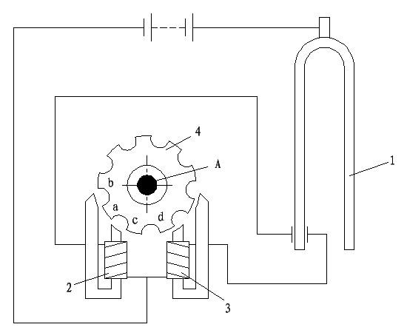
3．声音轮机构
Page<number>

Slide 44
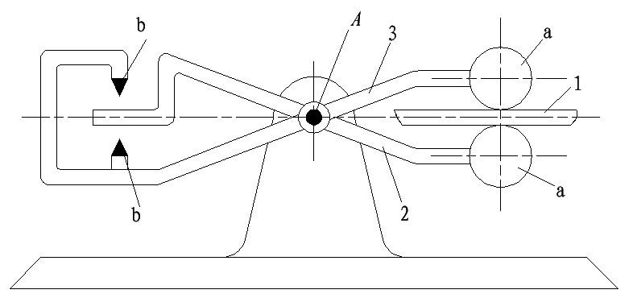
4．厚度电测仪的杠杆机构
Page<number>

Slide 45
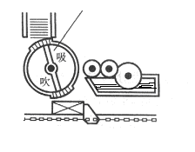
5．气动商标自动粘贴机构
Page<number>

Slide 46
机构组合创新小结
组合方式：
除4种组合方式外，还可以交互式组合
主要功能：
*可使执行构件实现增程、增速、增力；
*可改善机构的运动和动力特性；
*可使执行构件实现特定的运动规律与轨迹；
*可实现运动的合成与分解；
*可实现多自由度的复合运动
注意问题：
多次组合会使运动链增长，运动副增多，设计难度增大，积累误差增大，机械效率也会降低
Page<number>

